Slide 1
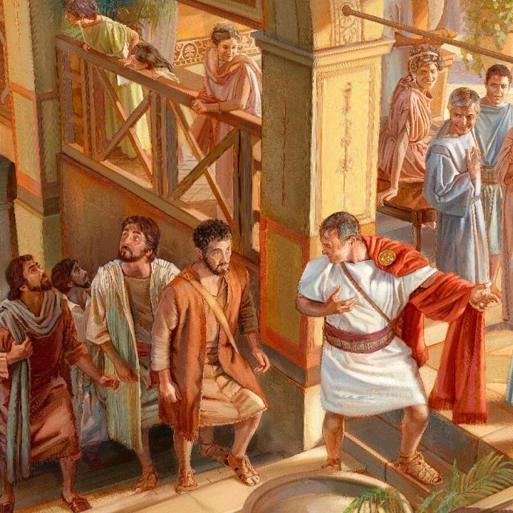
PETRU
ȘI CREDINCIOȘII DINTRE NEAMURI
Studiul 9 pentru
29 august 2015

Slide 2
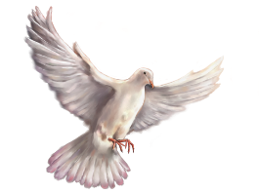
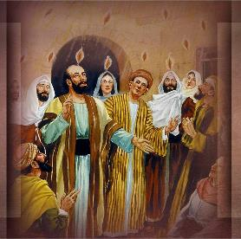
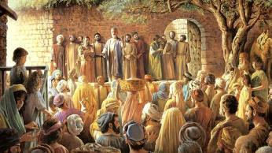
CINCIZECIMEA
“Parţi, Mezi, Elamiţi, locuitori din Mesopotamia, Iudea, Capadocia, Pont, Asia, Frigia, Pamfilia, Egipt, părţile Libiei dinspre Cirena, oaspeţi din Roma, Iudei sau prozeliţi, Cretani şi Arabi, îi auzim vorbind în limbile noastre lucrurile minunate ale lui Dumnezeu!” (Fapte 2:9-11)
La zece zile după porunca lui Isus de a predica la toată lumea, Duhul Sfânt l-a îndemnat pe Petru să-L proclame pe Hristos înaintea unor reprezentanți iudei din întreaga lume. Discursul lui Petru a fost simplu, clar și convingător.
Ceea ce se întâmpla era împlinirea profețiilor (Fapte 2:16-21).
Scripturile anunțaseră deja lucrarea lui Isus, care a trăit o viață exemplară, însoțită de minuni. A fost înviat și înălțat la dreapta lui Dumnezeu (Fapte 2:22-36).
Prin moartea Sa, alături de pocăință și botez se obține iertarea păcatelor (Fapte 2:37-39).

Slide 3
“În Cezarea era un om cu numele Corneliu, sutaş din ceata de ostaşi numită „Italiana“.Omul acesta era cucernic şi temător de Dumnezeu, împreună cu toată casa lui. El făcea multe milostenii norodului, şi se ruga totdeauna lui Dumnezeu.” (Fapte 10:1-2)
CORNELIU
Era unul din cei 6 centurioni din Cohorta II “Itálica”, cu sediul în Cezarea.
Deși era dintre neamuri și nu era circumscris, L-a acceptat pe Dumnezeul lui Israel.
Era umil și generos în fapte bune.
Important: “se ruga totdeauna lui Dumnezeu”
În fiecare aspect al vieții și-a pus încrederea în Dumnezeu.
Pentru că un apostol ar fi fost foarte puțin dispus să ducă solia unui necircumscris, Dumnezeu a intervenit folosind metode extraordinare.
Astfel, a trimis un înger pentru a aduce mântuirea în casa lui Corneliu. Îngerul nu a dus solia, dar l-a pus în contact pe Corneliu cu biserica. Dumnezeu vrea ca noi să fim cei care ducem Evanghelia, nu îngerii.

Slide 4
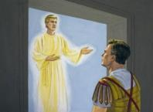
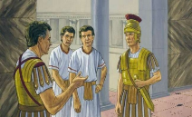
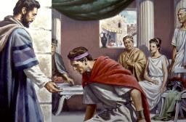
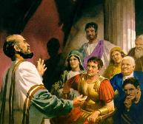
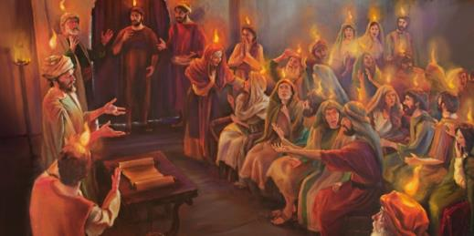
“Atunci, Petru a început să vorbească şi a zis: „În adevăr, văd că Dumnezeu nu este părtinitor, ci că în orice neam, cine se teme de El şi lucrează neprihănire este primit de El.” (Fapte 10:34-35)
CORNELIU
Ascultător de porunca îngerului și dornic să cunoască mai bine voia lui Dumnezeu, Corneliu a trimis după Petru la Iope (50 Km la sud de Cezarea).
Pentru că era dispus să i se închine lui Petru (Fapte 10:25), avea nevoie de o cunoaștere mai mare a căii spre mântuire (Fapte 11:14).
Acceptând Evanghelia, Dumnezeu a trimis Duhul Sfânt pentru prima dată peste neamuri. Acest fapt a scuturat mintea lui Petru și a iudeilor prezenți.
În toate locurile și religiile Dumnezeu are oameni care îl iubesc și cărora trebuie să le ducem vestea bună.

Slide 5
PETRU
“Şi glasul i-a zis iarăși a doua oară: «Ce a curăţit Dumnezeu, să nu numeşti spurcat.»” (Fapte 10:15)
Iudeii considerau necurată o persoană necircumscrisă și, astfel, nedemnă de a primi binecuvântările rezervate poporului lui Dumnezeu.
Fața de masă legată de cele patru colțuri.
Lumea.
Patrupedele terestre, reptilele și păsările cerului.
Locuitorii neiudei, neamurile.
Petru, scoală-te, taie și mănâncă.
“scoală-te, pogoară-te, şi du-te cu ei, [neamurile]” (Fapte 10:20).
Ceea ce a curățit Dumnezeu să nu numești spurcat.
“Dumnezeu mi-a arătat să nu numesc pe niciun om spurcat sau necurat. ” (Fapte 10:28)
Dumnezeu a trebuit să îi dea o viziune specială lui Petru pentru a putea rupe barierele culturale care îl împiedicau să ducă Evanghelia la neamuri.

Slide 6
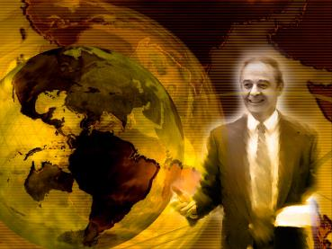
PETRU
“Dumnezeu nu ţine seama de vremurile de neştiinţă, şi porunceşte acum tuturor oamenilor de pretutindeni să se pocăiască” (Fapte 17:30)
Istoria lui Petru și Corneliu ne învață că, deși toate persoanele sunt acceptate de Dumnezeu, e evident că nu toate religiile sunt adevărate.
Nu putem pune la același nivel pe Isus cu celelalte “căi de mântuire”.
Există o singură cale spre mântuire: “Isus i-a zis: «Eu sunt calea, adevărul şi viaţa. Nimeni nu vine la Tatăl decât prin Mine.»” (Ioan 14:6).
Trebuie să mergem să căutăm oamenii acolo unde se află. Trebuie să învățăm să le acceptăm crezul și obiceiurile … Dar trebuie să le arătăm o cale mai bună.

Slide 7
ADUNAREA DE LA IERUSALIM
“Neamurile, și în mod deosebit grecii, erau cât se poate de liberi în deprinderi și exista primejdia ca unii, neconvertiți în inima lor, să facă numai o mărturisire a credinței, fără a renunța la practicile lor rele. Iudeii creștini nu puteau suferi imoralitatea care nu era socotită de păgâni ca o crimă așa de mare. Iudeii susțineau deci că este un lucru deosebit de important ca circumciziunea și păzirea legii ceremoniale să fie impuse și convertiților dintre Neamuri, ca o dovadă a sincerității și devoțiunii lor. Ei credeau că prin aceasta vor preveni intrarea în biserică a acelora care, primind credința fără convertirea inimii, ar putea după aceea să facă de râs lucrarea prin imoralitate și excese.”
E.G.W. (Faptele apostolilor, pag. 192)

Slide 8
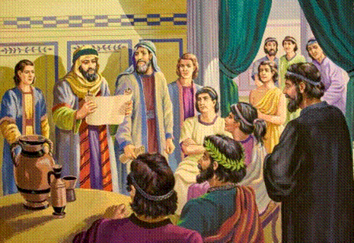
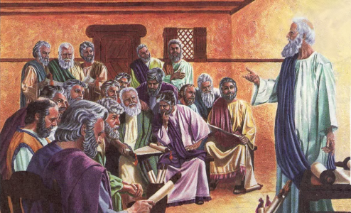
ADUNAREA DE LA IERUSALIM
“Căci s-a părut nimerit Duhului Sfânt şi nouă, să nu mai punem peste voi nicio altă greutate decât ceeace trebuie, adică: să vă feriţi de lucrurile jertfite idolilor, de sânge, de dobitoace sugrumate, şi de curvie, lucruri de cari, dacă vă veţi păzi, va fi bine de voi. Fiţi sănătoşi.” (Fapte 15:28-29)
Discuția despre ținerea sau nu a legilor iudaice părea că nu s-a clarificat prin explicația dată de Petru fraților din biserica din Ierusalim (Fapte 11:1-18).
Așadar, prin predicarea mai amplă a lui Petru neamurilor, problema s-a agravat. Aceasta a determinat înființarea unei adunări prin care biserica să decidă cu privire la acest aspect (Fapte 15:1-29).
Hotărârea Adunării a oferit o platformă comună pe care creștinii iudei și cei dintre neamuri puteau coexista în bună înțelegere și s-a stabilit o modalitate prin care biserica să trateze discuții și probleme înainte să apară discordia.

Slide 9
“Deoarece Corneliu trăise în ascultare deplină de toată învățătura primită, Dumnezeu a rânduit în așa fel lucrurile, încât i s-a făcut cunoscut mai mult adevăr. …
În lumea noastră sunt mulți aceia care se găsesc mai aproape de Împărăția lui Dumnezeu decât ne închipuim noi. În această întunecată lume a păcatului, Domnul are multe pietre prețioase, la care va călăuzi pe solii Săi. Pretutindeni se găsesc dintre aceia care vor lua poziție pentru Hristos. Mulți vor prețui înțelepciunea de la Dumnezeu mai presus decât orice câștig pământesc și vor ajunge credincioși purtători de lumină.”
E.G.W. (Faptele apostolilor, pag. 140)

